Slide 1
과목_학년학기_단원 | suh_0201_03
차시명 | 01 단원 도입
파일명 | suh_0201_03_0001
검토 | 담당
 | 오하린
문서 HISTORY
번호 | 버전 | 문서 작성일 | 내용 비고 | 작성자 (내선번호) | 검토자
1 | V 1.0 | 2021.01.11 | 문서 발생 | 오하린
2 | V 2.0 | 2021.01.25 | 1차 검수 | 오하린
3
4
5
6
7
8
9
10
11

Slide 2
학습 단계 | 자료명 | 프레임 수 | 교과서 정보 | 파일명 | 자료 형태
도입 | 수학 퀴즈 | 1 |  | suh_0201_03_0001_101.html
전개 | [활동 1] 그림 살펴보기(1/4) | 1 | 수학 58~59쪽 | suh_0201_03_0001_201.html
 | [활동 2] 동물원(2/4) | 1 | 수학 58~59쪽 | suh_0201_03_0001_202.html | 애니
 | [활동 3] 덧셈이 이루어지는 상황 찾아보기(3/4) | 1 | 수학 58~59쪽 | suh_0201_03_0001_203.html
 | [활동 4] 뺄셈이 이루어지는 상황 찾아보기(4/4) | 1 | 수학 58~59쪽 | suh_0201_03_0001_204.html
정리 | 다음 시간에 배울 내용 | 1 |  | suh_0201_03_0001_301.html
보 충 | 수 카드를 이용하여 합이 가장 큰 덧셈식 만들기 놀이 하기 | 1 |  | suh_0201_03_0001_401.html
총 프레임 수 |  | 7

Slide 3
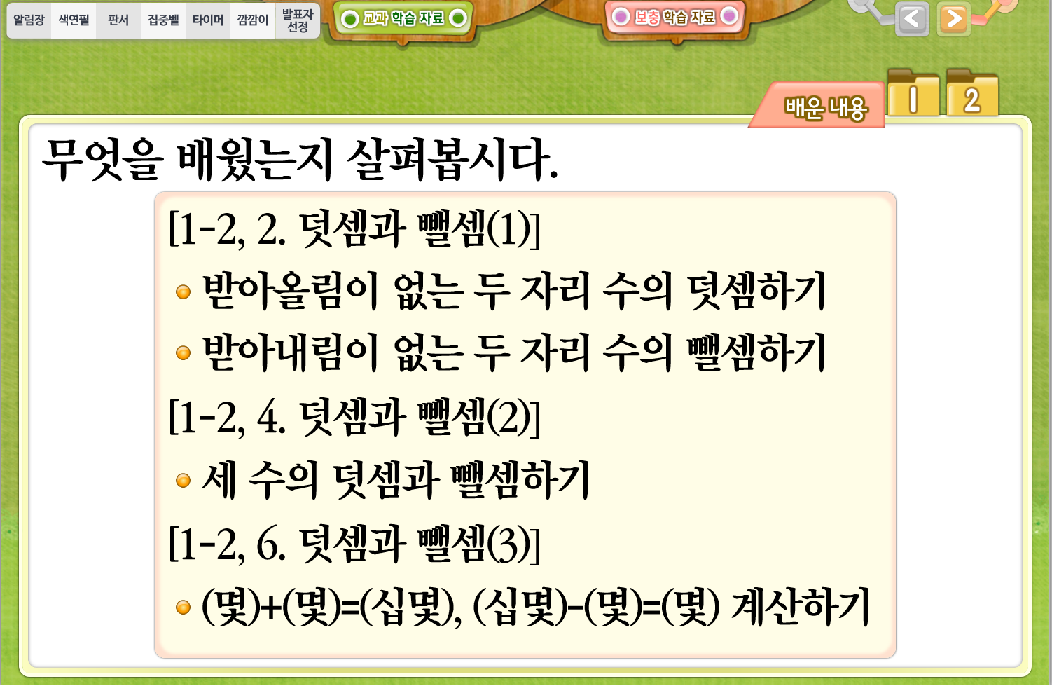
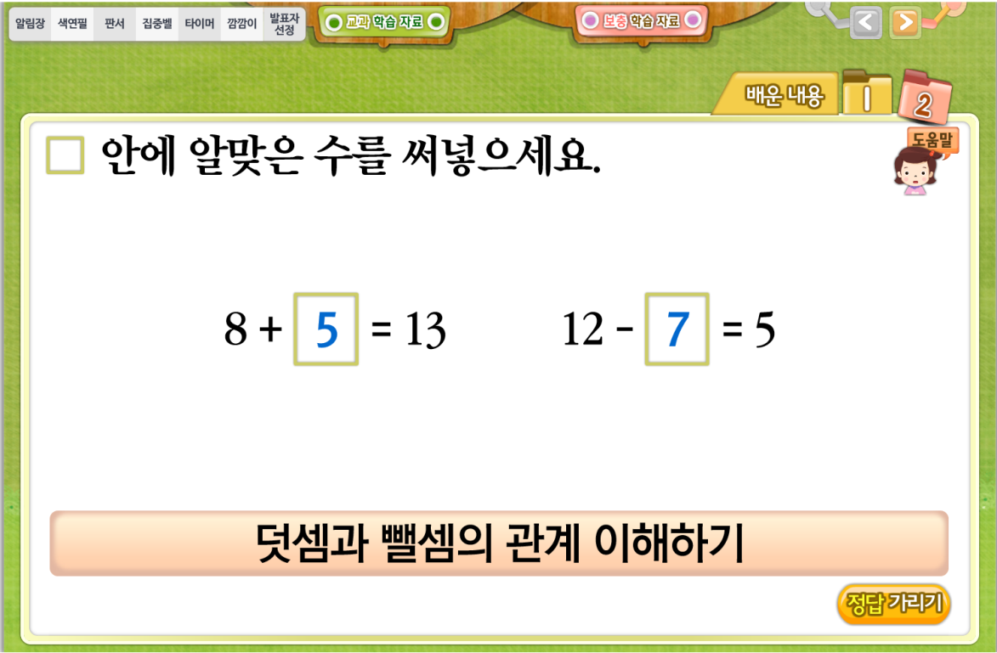
2-1
3. 덧셈과 뺄셈
도입
suh_0201_03_0001_100
01 단원 도입
단원 도입
수정사항
suh_0202_03_0001_101.html 기존 파일 삭제하고 단어퀴즈 추가 (4~5번 슬라이드 참고)
1
2
3
4
5

Slide 4
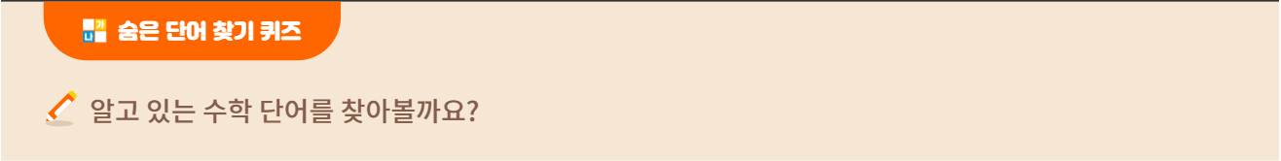
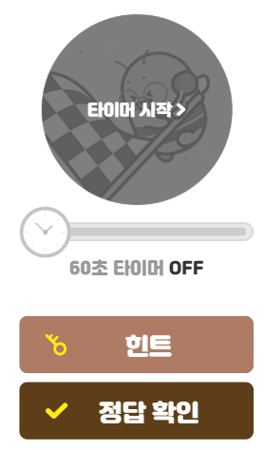
2-1
3. 덧셈과 뺄셈
도입
suh_0201_03_0001_101
01 단원 도입
단원 도입
수정사항
신규 파일 suh_0201_03_0001_101.html
1 | 숨은 단어 찾기 퀴즈 5*5를 이용하되 내부 텍스트는 좌측과 같게끔 해 주세요. 링크 참고
2
3
4
5
하 | 이 | 수 | 받 | 익
띠 | 차 | 덧 | 보 | 넓
윤 | 셈 | 주 | 유 | 프
식 | 성 | 루 | 소 | 치
바 | 스 | 용 | 홍 | 트

Slide 5





2-1
3. 덧셈과 뺄셈
도입
suh_0201_03_0001_101
01 단원 도입
단원 도입
수정사항
신규 파일 suh_0201_03_0001_101.html
1 | 정답확인 버튼 또는 단어퀴즈 정답을 클릭했을 때 나오는 팝업
2
3
4
5
덧셈식
더하기는 +로, 같다는 =로 나타냅니다.
2+5=7
2 더하기 5는 7과 같습니다.
2와 5의 합은 7입니다.
※ 1학년 ‘덧셈과 뺄셈’ 단원에서 학습한 내용입니다.
삽화 파일명 | 첨부이미지 | 더하기.png 등호.png

Slide 6
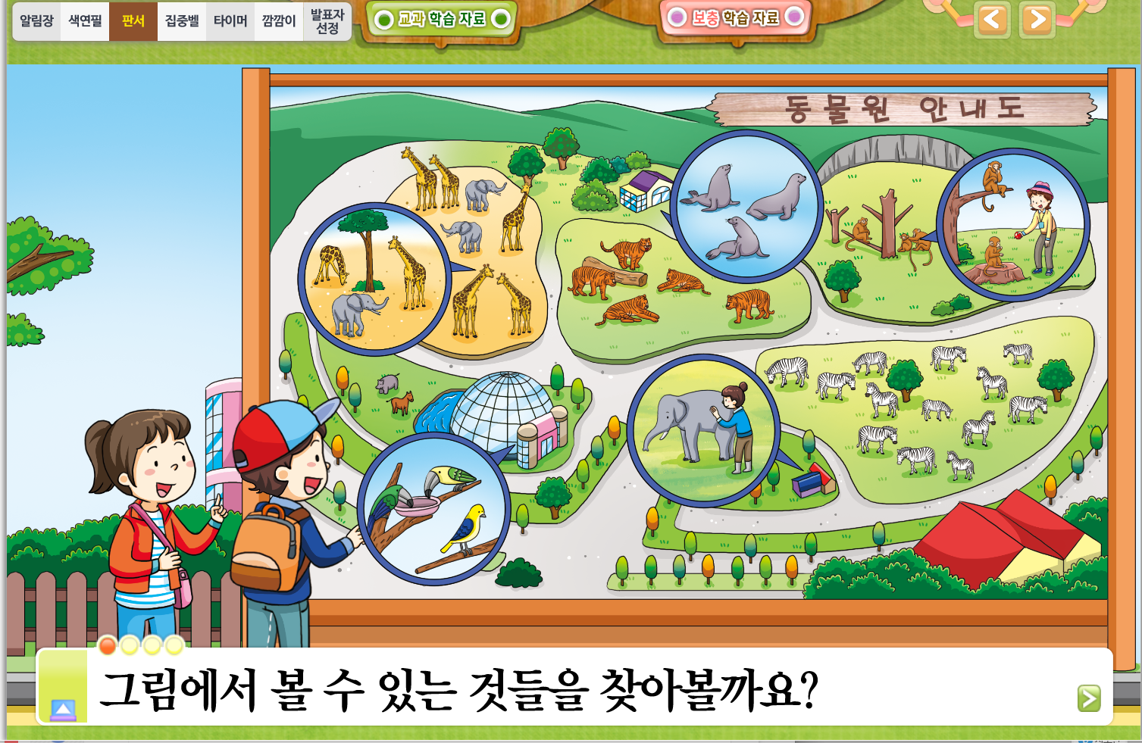
2-1
3. 덧셈과 뺄셈
suh_0201_03_0001_201
01 단원 도입
수정사항
파일명 수정 suh_0201_03_0001_101.html -> suh_0201_03_0001_201.html
1 | 하단 발문 공통 디자인 수정(이하 공통)
2
3
4
5
1

Slide 7
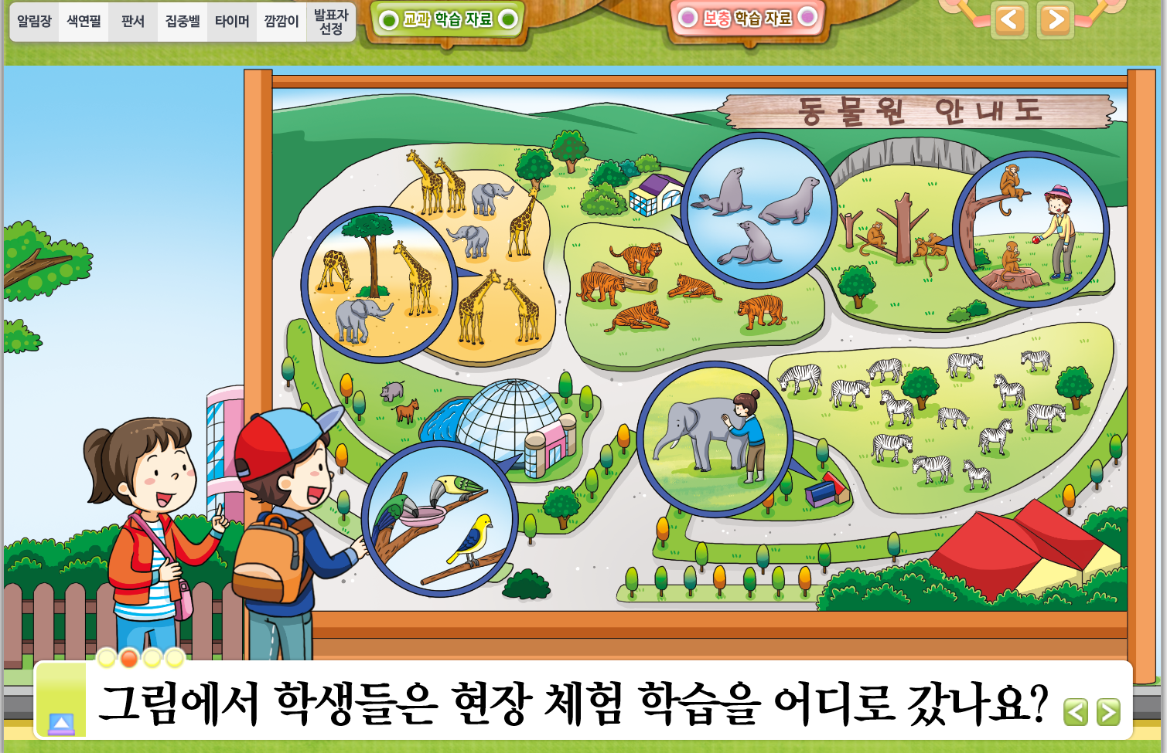
2-1
3. 덧셈과 뺄셈
suh_0201_03_0001_201
01 단원 도입

Slide 8
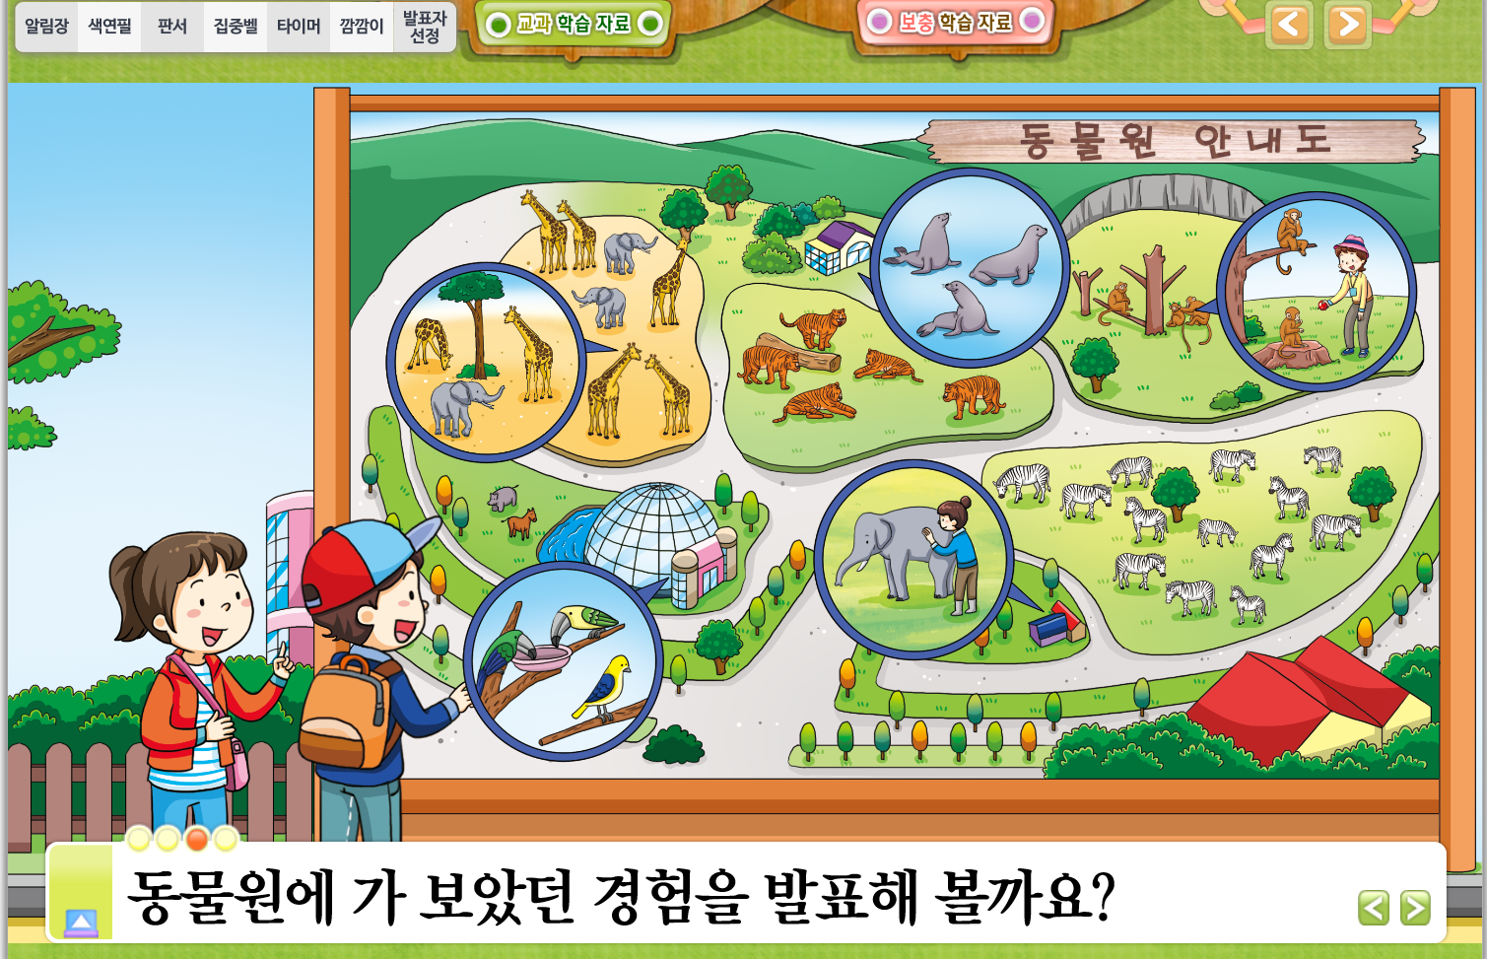
2-1
3. 덧셈과 뺄셈
suh_0201_03_0001_201
01 단원 도입

Slide 9
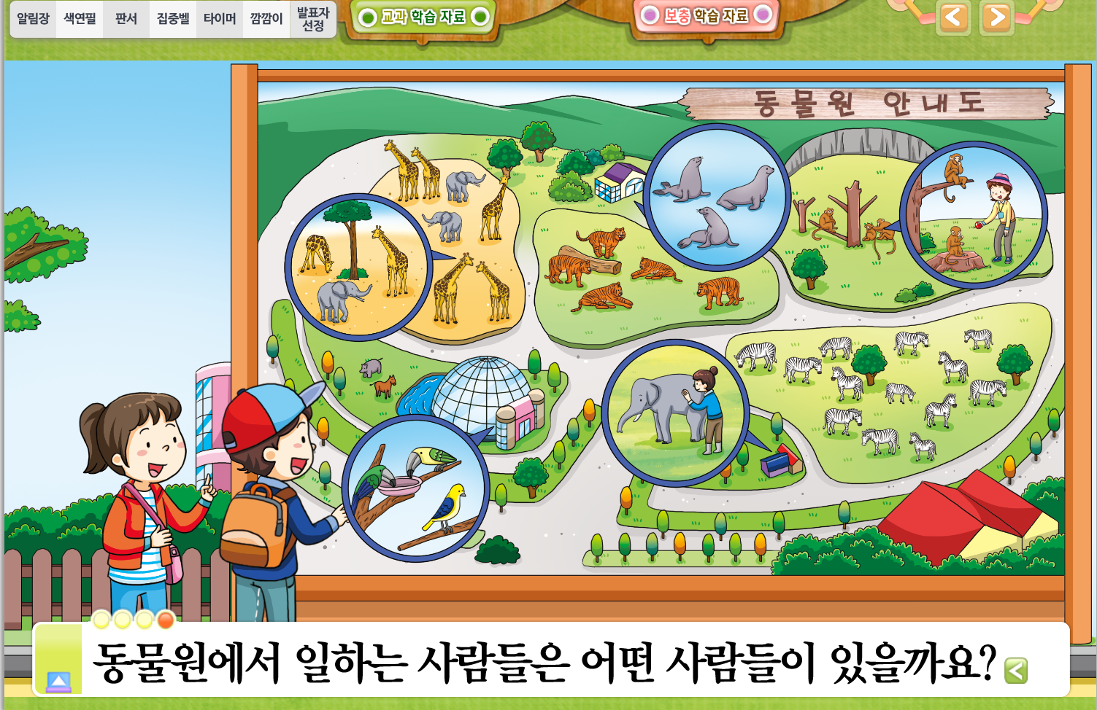
2-1
3. 덧셈과 뺄셈
suh_0201_03_0001_201
01 단원 도입

Slide 10
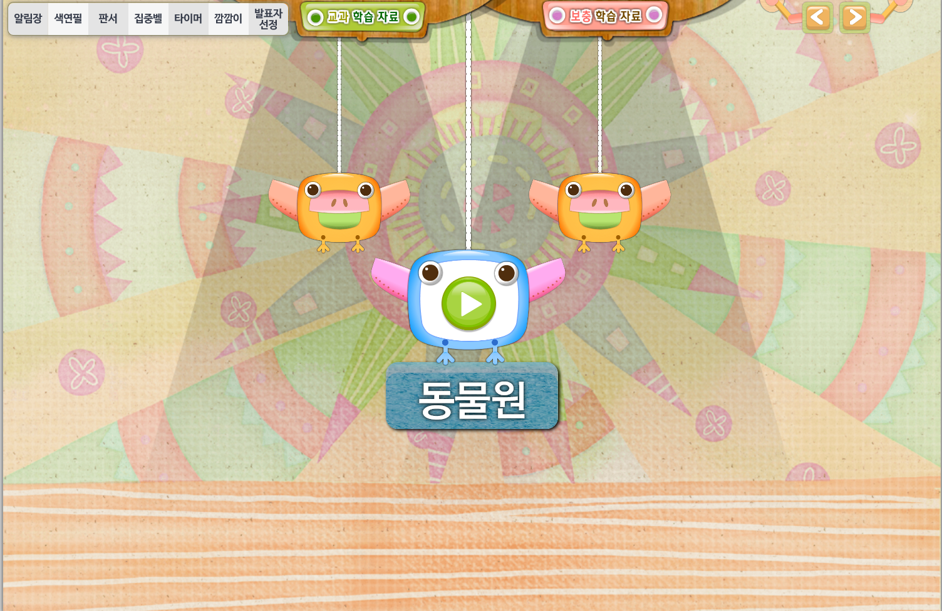
2-1
3. 덧셈과 뺄셈
suh_0201_03_0001_202
01 단원 도입
수정사항
파일명 수정 suh_0201_03_0001_102.html -> suh_0201_03_0001_202.html
1 | 애니 공통 디자인 수정
2
3
4
5
1

Slide 11
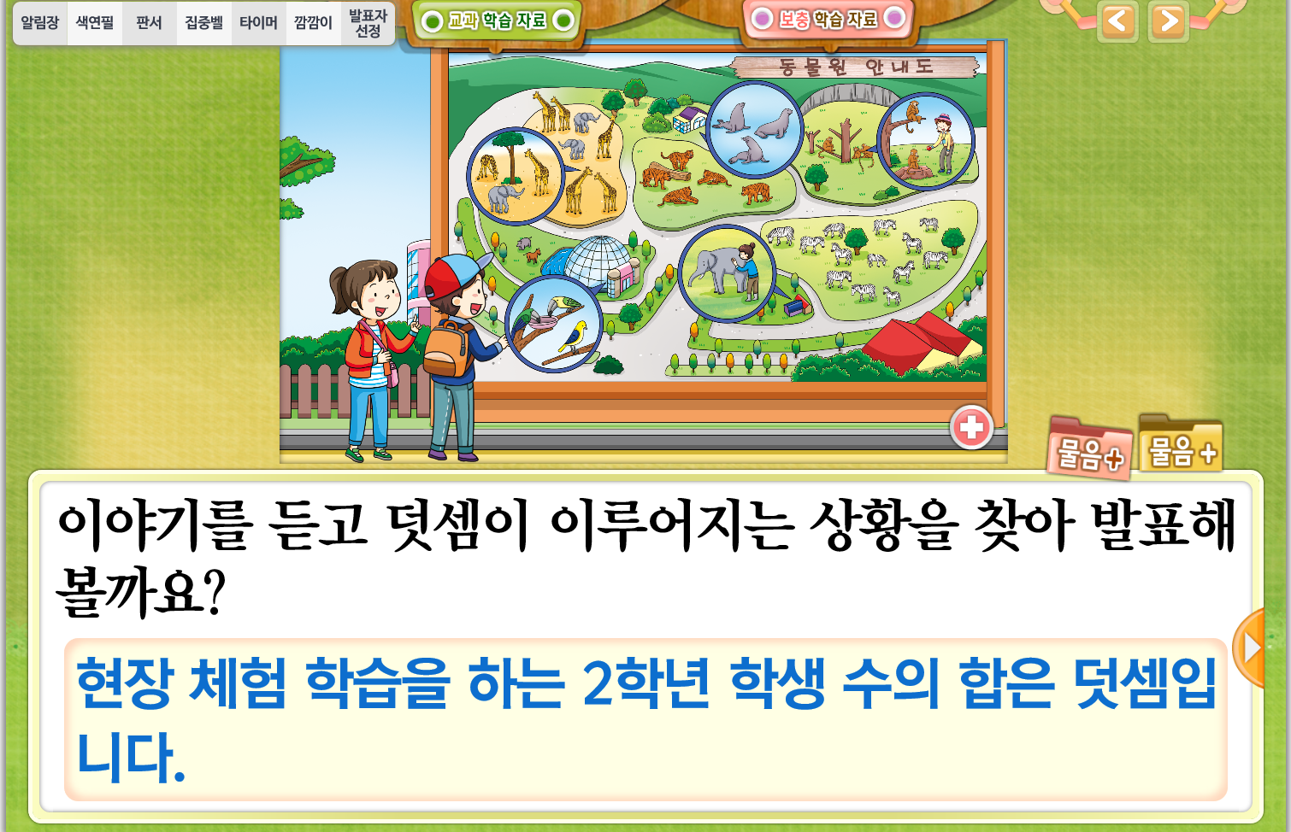
2-1
3. 덧셈과 뺄셈
suh_0201_03_0001_203
01 단원 도입
수정사항
파일명 수정 suh_0201_03_0001_103.html -> suh_0201_03_0001_203.html
1 | 발문 앞 블릿 추가
2 | 이너탭 디자인 수정
3
4
5
1
2

Slide 12
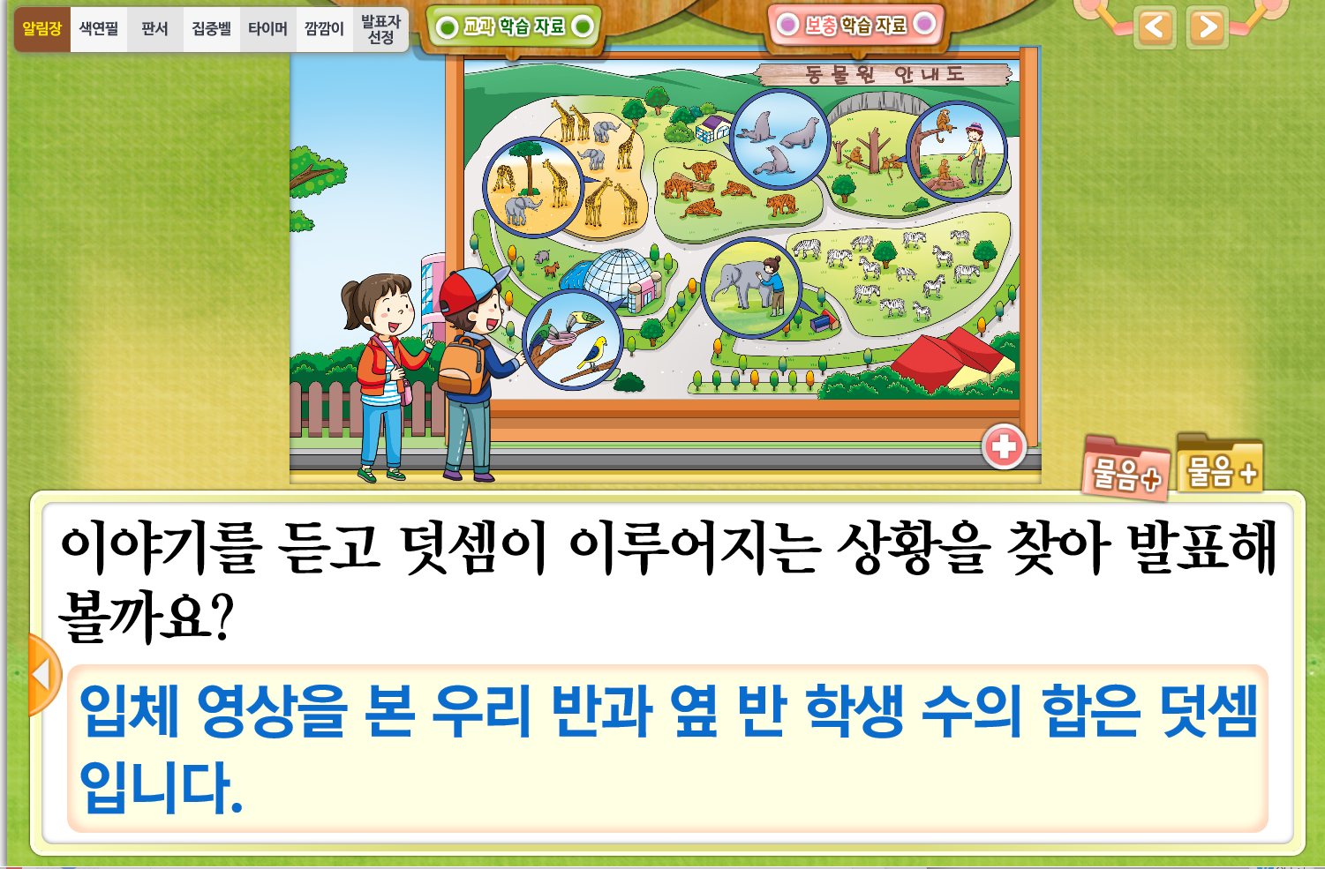
2-1
3. 덧셈과 뺄셈
suh_0201_03_0001_203
01 단원 도입
수정사항
파일명 수정 suh_0201_03_0001_103.html -> suh_0201_03_0001_203.html
1 | 발문 앞 블릿 추가
2 | 이너탭 디자인 수정
3
4
5
1
2

Slide 13
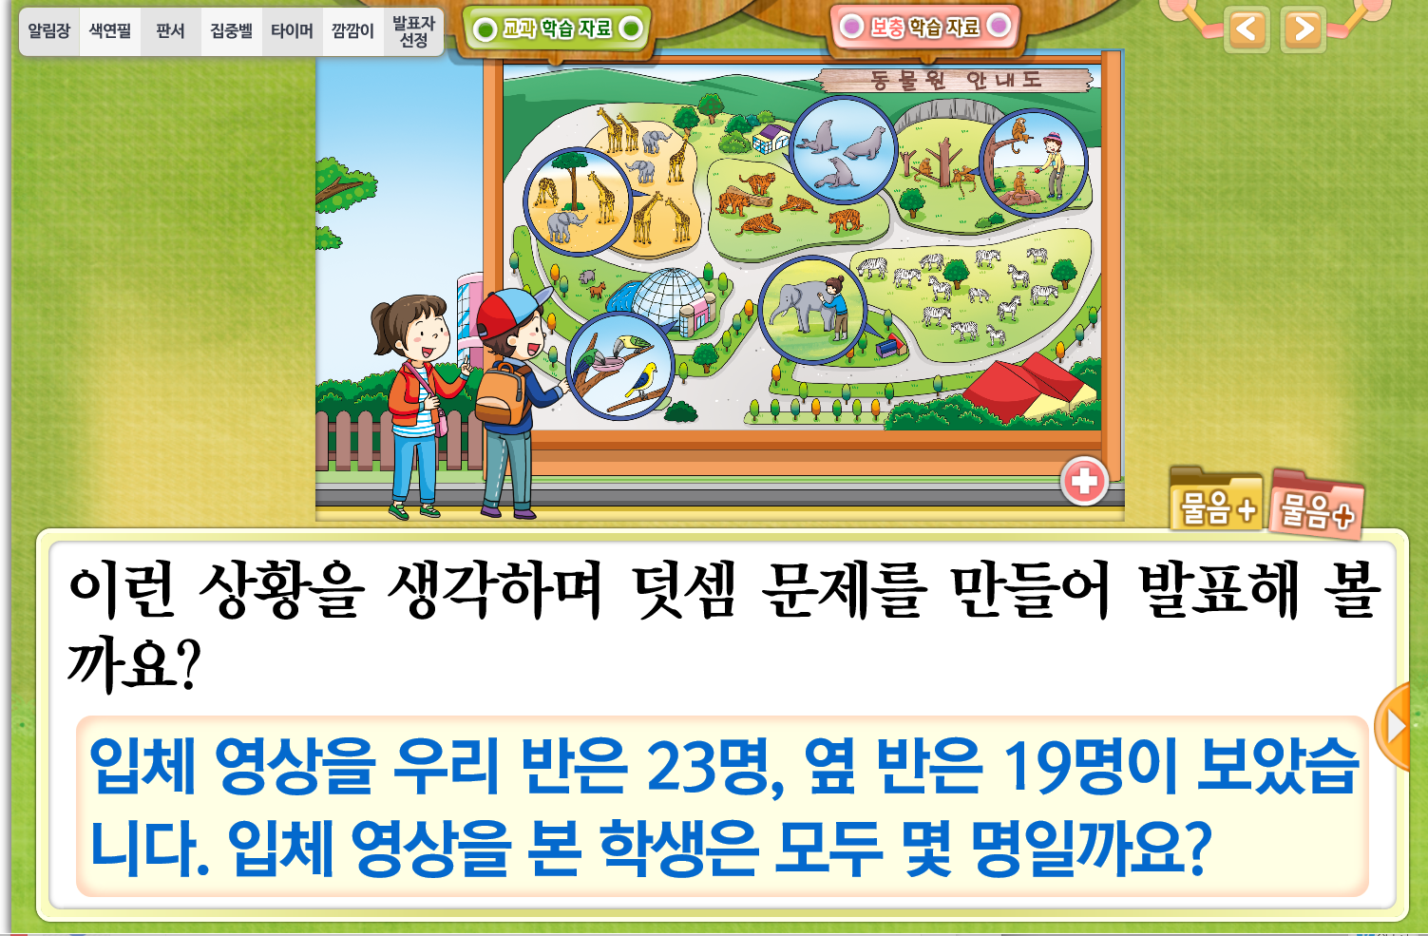
2-1
3. 덧셈과 뺄셈
suh_0201_03_0001_203
01 단원 도입
수정사항
파일명 수정 suh_0201_03_0001_103.html -> suh_0201_03_0001_203.html
1 | 발문 앞 블릿 추가
2 | 이너탭 디자인 수정
3
4
5
1
2

Slide 14
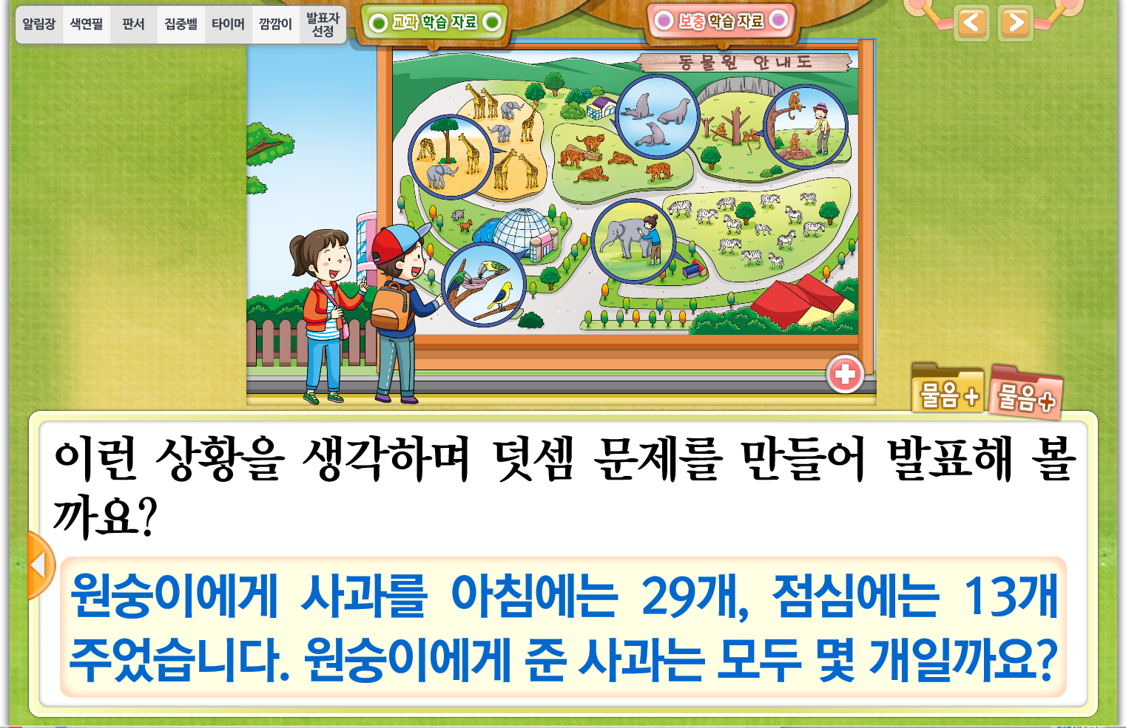
2-1
3. 덧셈과 뺄셈
suh_0201_03_0001_203
01 단원 도입
수정사항
파일명 수정 suh_0201_03_0001_103.html -> suh_0201_03_0001_203.html
1 | 발문 앞 블릿 추가
2 | 이너탭 디자인 수정
3
4
5
1
2

Slide 15
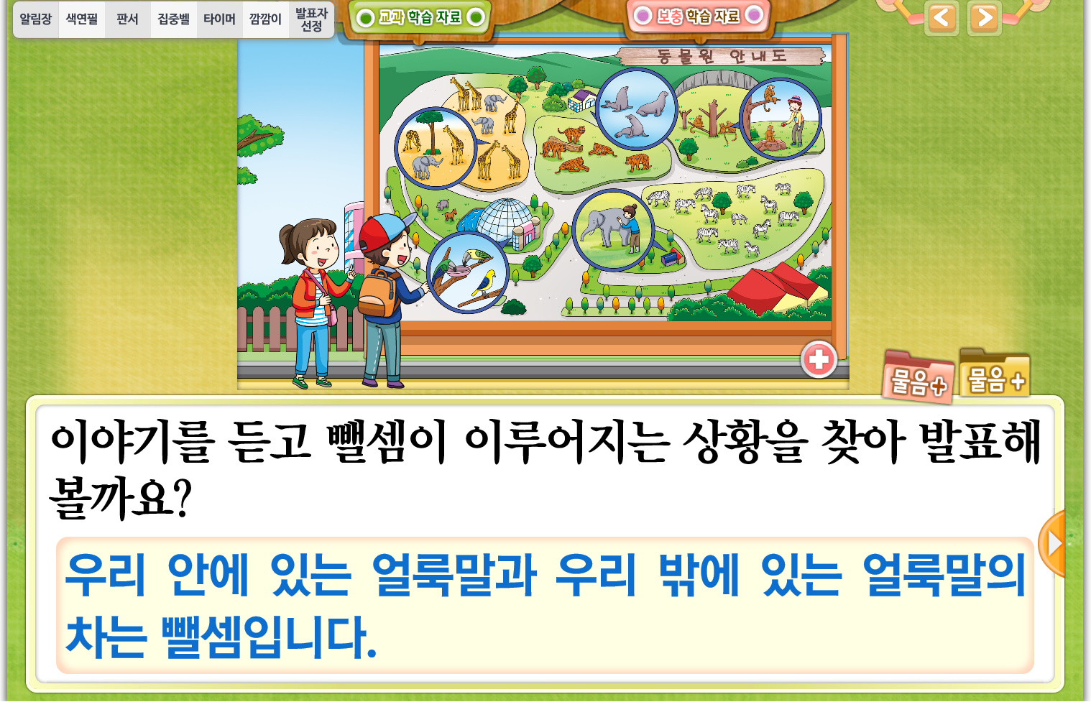
2-1
3. 덧셈과 뺄셈
suh_0201_03_0001_204
01 단원 도입
수정사항
파일명 수정 suh_0201_03_0001_104.html -> suh_0201_03_0001_204.html
1 | 발문 앞 블릿 추가
2 | 이너탭 디자인 수정
3
4
5
1
2

Slide 16
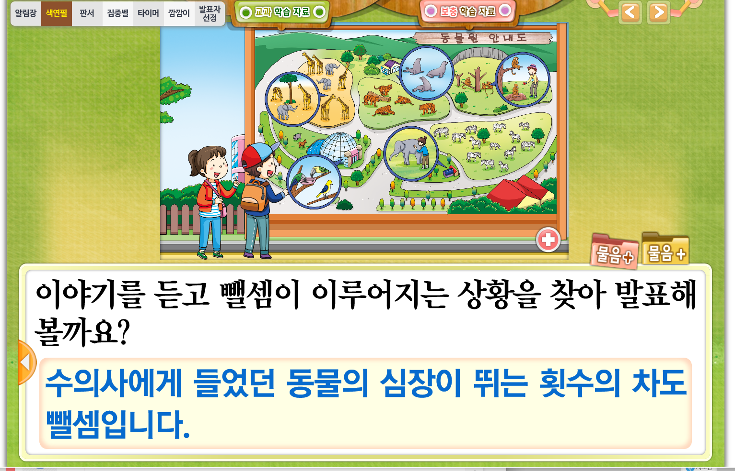
2-1
3. 덧셈과 뺄셈
suh_0201_03_0001_204
01 단원 도입
수정사항
파일명 수정 suh_0201_03_0001_104.html -> suh_0201_03_0001_204.html
1 | 발문 앞 블릿 추가
2 | 이너탭 디자인 수정
3
4
5
1
2

Slide 17
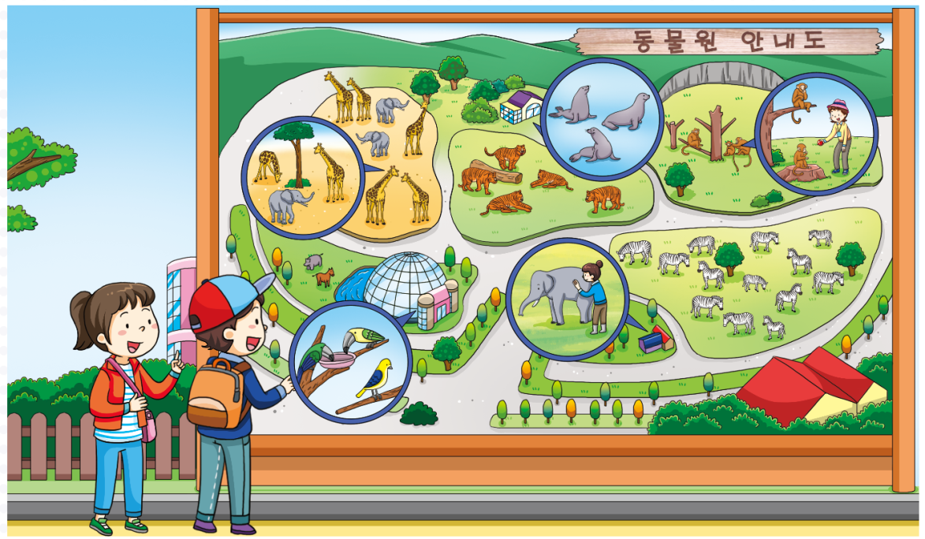


2-1
3. 덧셈과 뺄셈
suh_0201_03_0001_204
01 단원 도입
수정사항
물음+ 답 추가 이너탭으로 이어주세요.
1
2
3
4
5
물음 +
물음 +
이런 상황을 생각하며 뺄셈 문제를 만들어 발표해 볼까요?
준비한 40개의 곰 인형 중 25개를 나누어 주었습니다. 남은 곰 인형은 몇 개일까요?

Slide 18
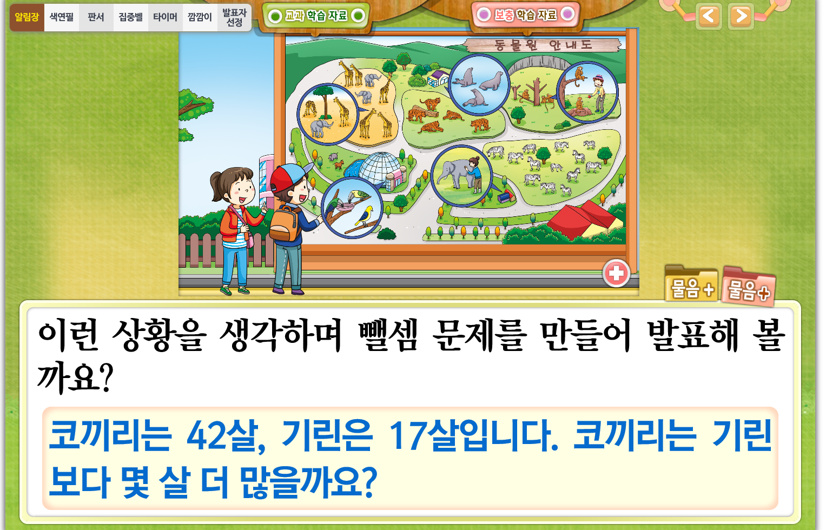

2-1
3. 덧셈과 뺄셈
suh_0201_03_0001_204
01 단원 도입
수정사항
파일명 수정 suh_0201_03_0001_104.html -> suh_0201_03_0001_204.html
1 | 발문 앞 블릿 추가
2
3
4
5
1

Slide 19
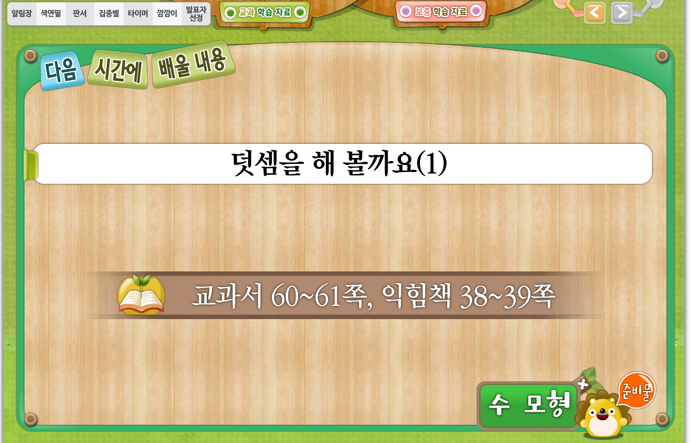
2-1
3. 덧셈과 뺄셈
정리
suh_0201_03_0001_301
01 단원 도입
다음 시간에 배울 내용
수정사항
파일명 수정 suh_0201_03_0001_201.html -> suh_0201_03_0001_301.html
1 | 다음 시간에 배울 내용 공통 디자인 수정
2 | 텍스트 추가 수학 60~61쪽 수학 익힘 38~39쪽
3
4
5
1
2

Slide 20
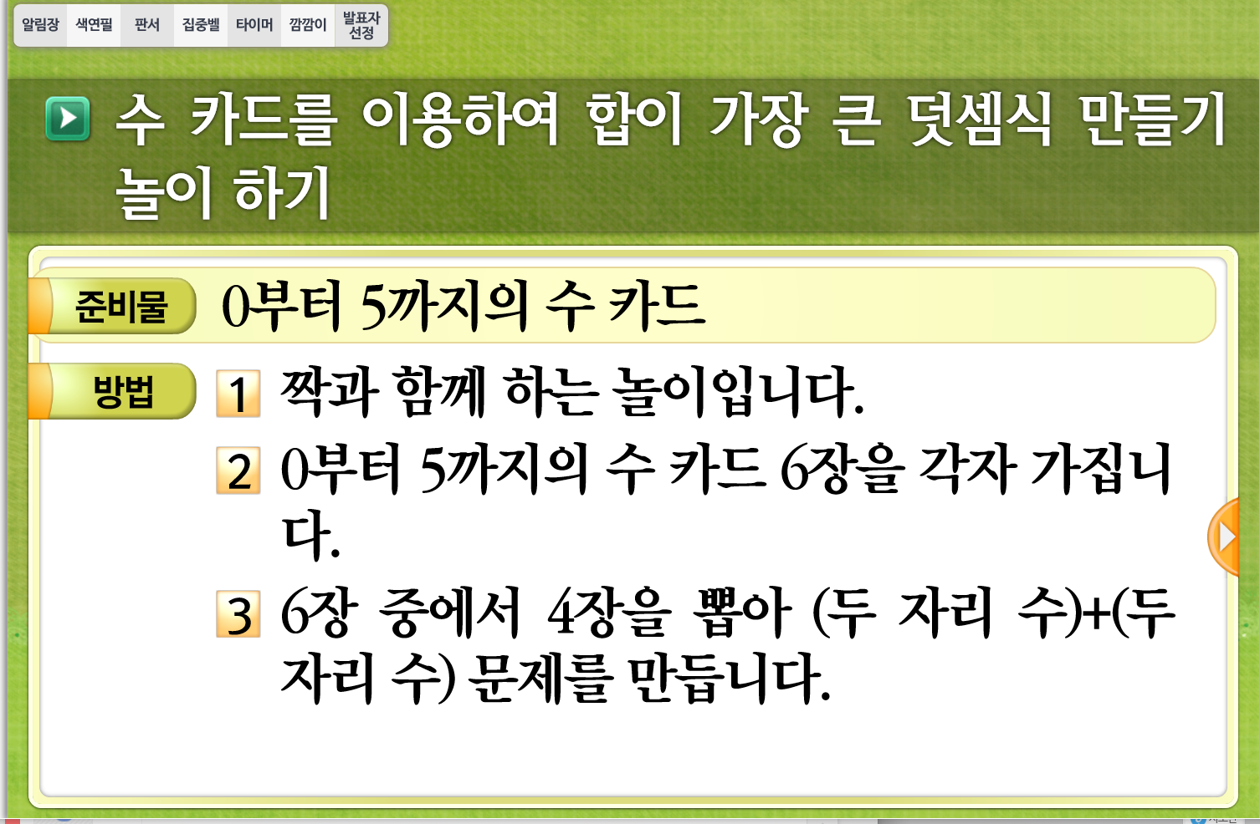
2-1
3. 덧셈과 뺄셈
보충
suh_0201_03_0001_401
01 단원 도입
보충 학습 자료
수정사항
이런 활동을 할 수 있어요 게이트 페이지 추가 링크 참고 http://cdata.tsherpa.co.kr/tsherpa/MultiMedia/Flash/2020/curri/index.html?flashxmlnum=soboro2&classa=A8-C1-62-KK-KA-02-03-04-0-0-0-0&classno=AA_SAMPLE/nproto_sample/DA/nproto_suh_516.html 파일명 수정 suh_0201_03_0001_301.html -> suh_0201_03_0001_401.html
1 | 활동+ 약물 디자인 변경
2 | 준비물, 방법 약물 디자인 변경
3 | 숫자 약물 디자인 변경
4 | 이너탭 디자인 수정
5
1
2
3
4

Slide 21
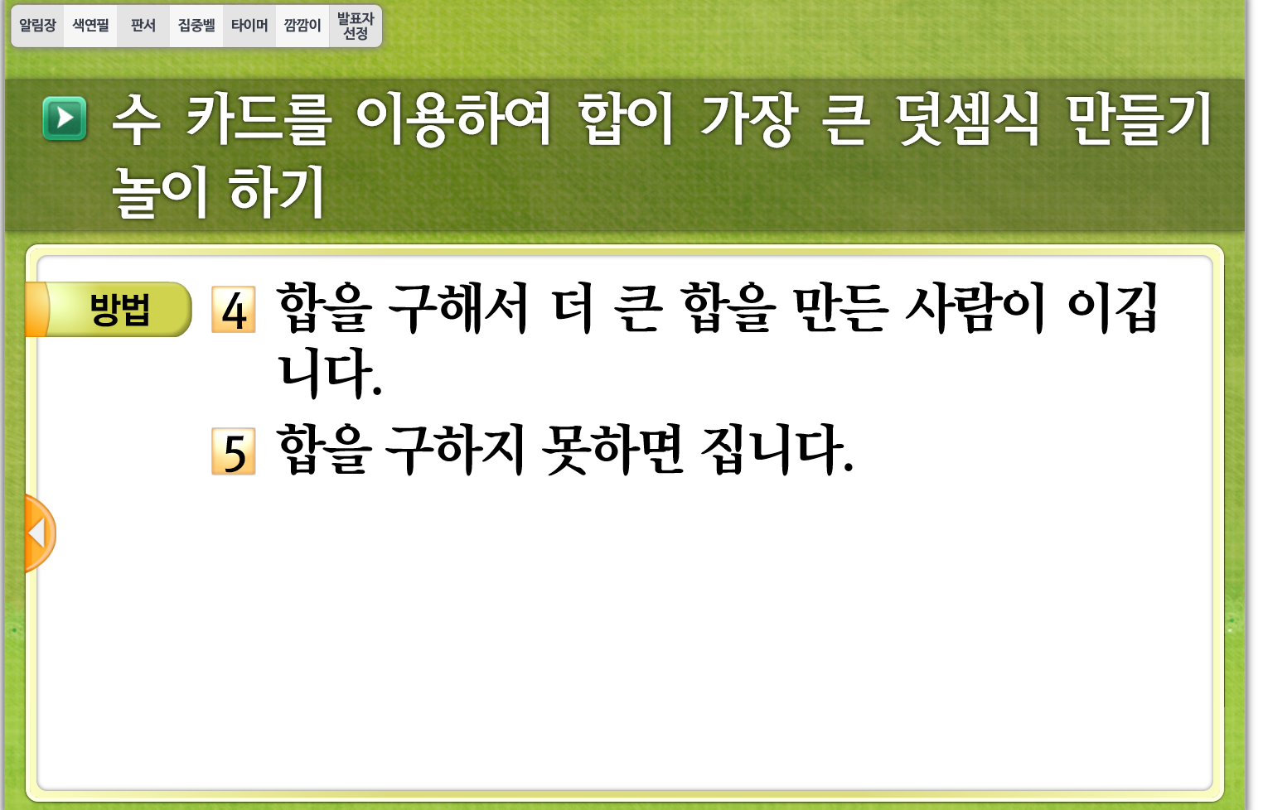
2-1
3. 덧셈과 뺄셈
보충
suh_0201_03_0001_401
01 단원 도입
보충 학습 자료
수정사항
이런 활동을 할 수 있어요 게이트 페이지 추가 링크 참고 http://cdata.tsherpa.co.kr/tsherpa/MultiMedia/Flash/2020/curri/index.html?flashxmlnum=soboro2&classa=A8-C1-62-KK-KA-02-03-04-0-0-0-0&classno=AA_SAMPLE/nproto_sample/DA/nproto_suh_516.html 파일명 수정 suh_0201_03_0001_301.html -> suh_0201_03_0001_401.html
1 | 활동+ 약물 디자인 변경
2 | 준비물, 방법 약물 디자인 변경
3 | 숫자 약물 디자인 변경
4 | 이너탭 디자인 수정
5
1
2
3
4

